Slide 1
Управление образования администрации Старооскольского городского округа Белгородской области Муниципальное бюджетное дошкольное образовательное учреждение детский сад комбинированного вида №52 «Ласточка»
Проект на тему:
«Приключения капельки»
Воспитатель:
Котенева Н.В.
г. Старый Оскол, 2013г.

Slide 2
Проблема:
Отсутствие у детей представлений о значении воды в жизни человека, об основных источниках загрязнения воды, его последствиях, мероприятиях по предотвращению загрязнения воды.

Slide 3
Актуальность проекта.
Актуальность заключается в том, что опытно-исследовательская деятельность соответствует одному из основных принципов ФГТ – дети должны научиться самостоятельно добывать знания и применять их в решении новых познавательных задач, что в свою очередь, должно способствовать развитию таких интегративных качеств как «Любознательный» (интересуется предметами ближайшего окружения, их назначением и свойствами); «Способный решать интеллектуальные и личностные задачи, адекватные возрасту» (использует разные способы обследования предметов и явлений, включая простейшие опыты).

Slide 4
Цель проекта
Расширить знания детей о воде как объекте неживой природы, ее значении для жизнедеятельности человека, роли в окружающем мире. Формирование умения детей делать простейшие обобщения и выводы, опираясь на знания и умения, полученные в ходе опытно-исследовательской деятельности.

Slide 5
Задачи проекта:
Расширять знания детей 2-ой младшей группы (дети 3,5 – 4,5 лет) о воде как объекте неживой природы, ее значении для жизнедеятельности человека, роли в окружающем мире.
Познакомить с физическими и химическими свойствами воды в опытно-экспериментальной деятельности.
Воспитывать бережное отношение к воде, экономное использование водных ресурсов.
Уточнить представления детей об использовании воды для укрепления здоровья.
Развивать эстетическое восприятие воды в природе (красоты озер, вид росы на растениях, радуга, сверкающий снег и т.д.)

Slide 6
Гипотеза реализации проекта
Реализация проекта «Приключения капельки» позволит объединить усилия ДОУ и семьи для углубленного погружения ребенка в пространство, где дошкольник открывает для себя удивительный мир природы, расширяет знания о воде, ее свойствах.

Slide 7
Ожидаемые результаты проекта
Расширение представления о воде, умение определять ее различные состояния;
Повышение уровня развития речи, словарного запаса;
Формирование у родителей интереса к проблеме экологического воспитания у детей

Slide 8
Вид проекта: Познавательно-творческий.
Сроки реализации проекта: с 11 марта 3013 года по
12 апреля 2013 года.
Участники проекта. Дети дошкольного возраста, родители, воспитатели.
Продукт проекта:
1. Оформление папки экспериментной работы.
2. Совместная работа детей и родителей: книжка «Путешествие капельки»

Slide 9
Этапы | Цели этапа | Предполагаемый результат | Содержание
Вводный | 1. Проживание с детьми проблемной ситуации: «Не зная броду, не суйся в воду» 2.Изучение методической литературы по проблеме опытно-экспериментальной деятельности | Накопление и систематизация информации по проблеме | 1. Опрос для детей «Для чего нужна вода живым организмам?» .Сбор материала тематическая папка ( «Вода во всех её проявлениях: радуга над морем, радуга над горами, скульптуры изо льда, болото, горная речка, река зимой, зимний водопад, озеро, море, северный полюс – царство снега и льда») по теме; 3. Изучение познавательной, художественной литературы, русского фольклора, русские народные игры, дидактические, подвижные игры тематической направленности»; 4. Подготовка: консультаций для родителей «Игры с водой», «Роль семьи в развитии поисково-исследовательской активности ребенка»; подготовка папки «Экспериментальная работа в ходе реализации проекта». 5. Уход за растениями 6. Наблюдения

Slide 10
Основной | 1. Проживание системы взаимодействия с семьями воспитанников, раскрытие потенциала каждого ребенка, поисковый характер самостоятельной работы детей. | 1.Расширение сведений о воде, её свойствах. Выдвижение детьми предположений о возможном изучаемом явлении природы, его причинах. Совместный отбор детьми и педагогом способов проверки предположений. Активизировать у родителей интерес к проблеме экологического воспитания у детей | 1.Опытно – экспериментальная деятельность с детьми с целью изучения свойств воды: «Прозрачная, без вкуса, без запаха». «Вода жидкая, может течь и замерзать». «Как сделать воду сладкой». «Имеет ли вода запах». «Как сделать воду разноцветной». «Что растворяется в воде». «Что плывет, а что тонет». 2. Беседы с детьми на темы: «Вода – наш друг». «Какую воду можно пить человек» «Для чего нужна вода живым организмам» «Как вода попадает к нам в дом». «В воде живут микробы». «Как использует воду человек». «Как относиться к воде бережно». «Пейте воду кипяченой». «Как вести себя во время грозы». «Закаляйся!» «Да здравствует вода!» 8. Участие семей в изготовлении книжек «Приключение капельки»

Slide 11
Итоговый |  | Подведение итогов | 1. Круглый стол для детей «Для чего нужна вода?» 2. Создание папки «Экспериментальная работа в ходе реализации проекта»

Slide 12
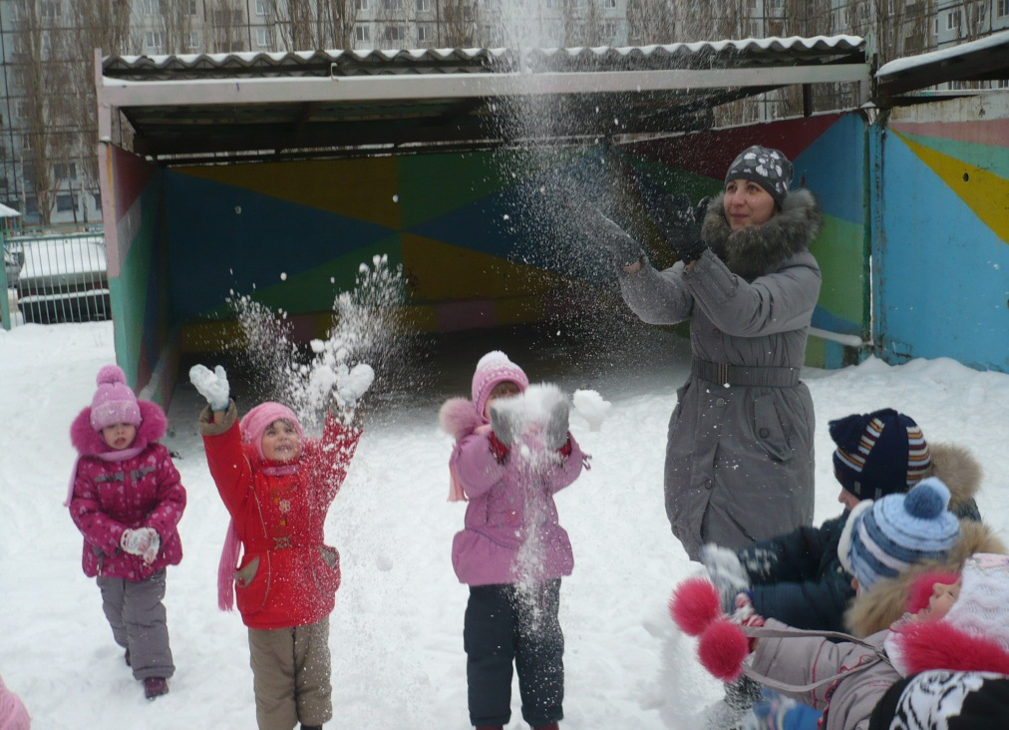
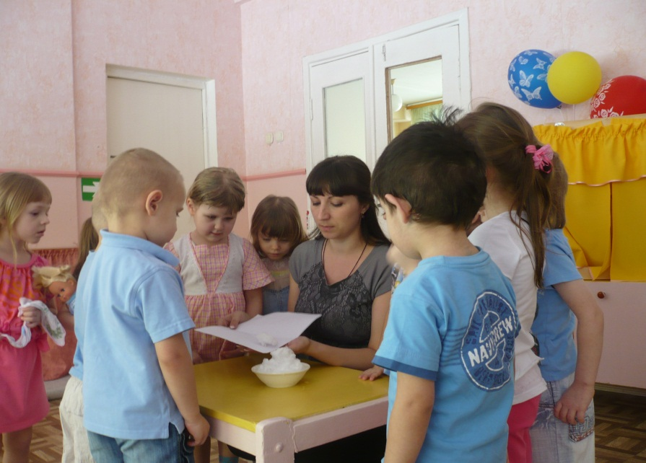
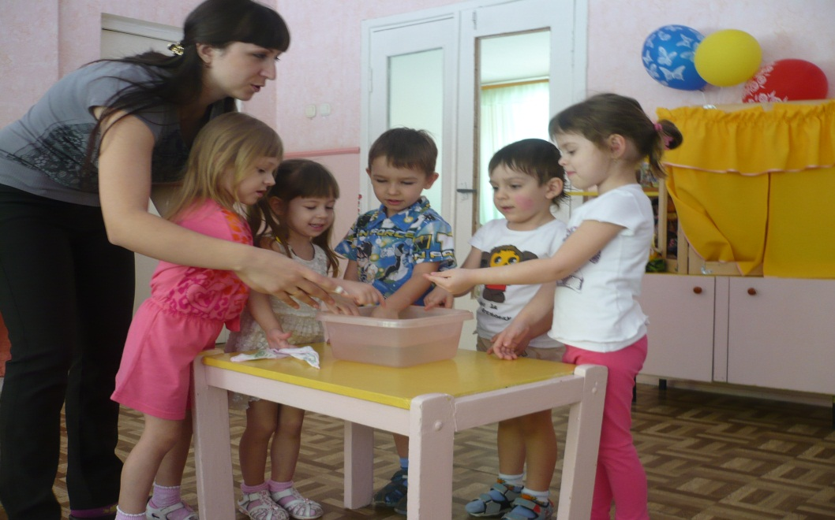
Изучение свойств воды

Slide 13
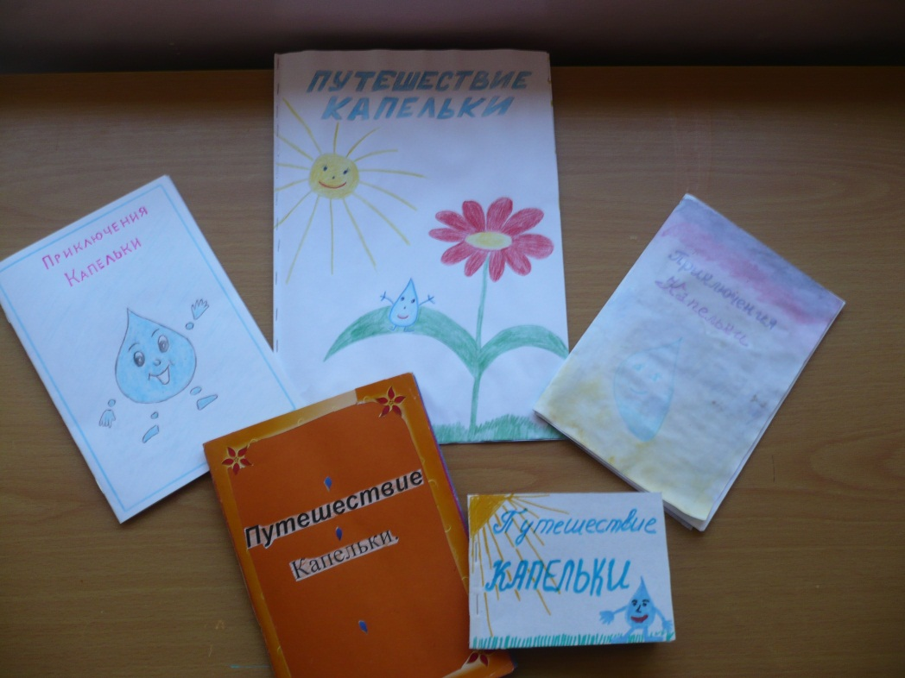
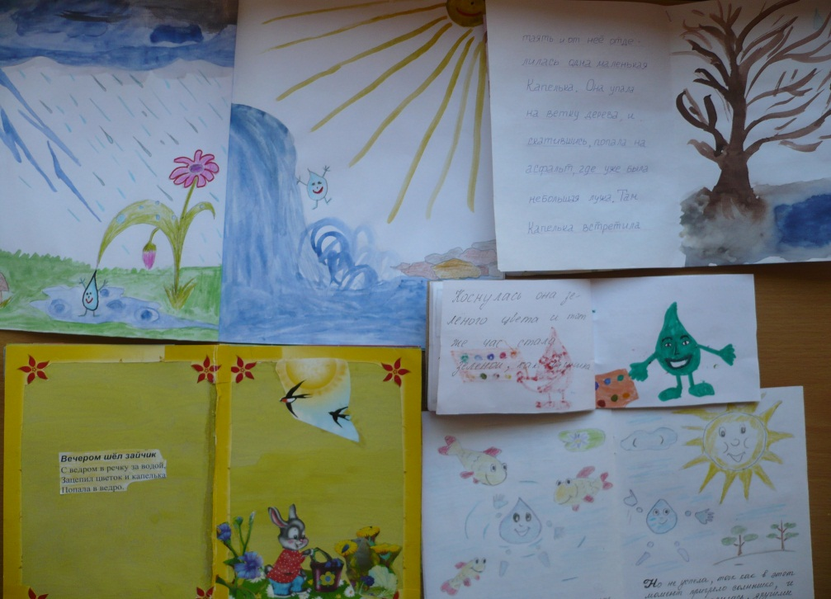
Совместное творчество детей и родителей книжки – «Путешествие капельки»

Slide 14
Спасибо за внимание!!!

